Slide 1



المستوى
المقاعد
محدودة
2
أنشطة اللغة العربية
المرحلة الثانية : من نحن؟
المجال الأول: صحتي في تغذيتي
الأسبوع 1
اليوم 5
نسخة تجريبية موجهة لمؤسسات الريادة
نسخة قيد التطوير

Slide 2


تنظيم حصص الأسبوع التربوي
اليوم
2
اليوم
1
أنشطة اعتيادية (10د)
الاستماع والتحدث : عناصر الحكاية / تقديم الفعل الكلامي (30د)
القراءة استراتيجية المفردات (35د)
خط ونقل (15د)
أنشطة اعتيادية (10د)
معجم (30د)
الاستماع والتحدث: التوقع والتحقق (30د)
الطلاقة: (20د)
اليوم
4
اليوم
3
أنشطة اعتيادية (10د)
قراءة : استثمار النص (30د)
الاستماع (استثمار) والتحدث (الإنتاج) 20د
تمارين كتابية: البنيات اللغوية (30د)
أنشطة اعتيادية (10د)
الاستماع (البنية السردية) والتحدث (لعب الأدوار) (20د)
قراءة: استراتيجية الفهم (45د)
إملاء ½: (15د)
اليوم
6
اليوم
5
أنشطة اعتيادية (10د)
الطلاقة: توليف ودعم (20د)
توليف ودعم (30د)
قراءة إثرائية (30د)
أنشطة اعتيادية (10د)
الاستماع والتحدث: إعادة السرد 20د
قراءة: استخلاص العبرة (20د)
تعبير كتابي (25د)
إملاء 2/2 :(15د)

Slide 3
خاص بالأستاذ
هيكلة حصة اليوم
النشاط الاعتيادي
1
10
تحدي الطلاقة
إملاء
دقـائق
الاستماع والتحدث
2
20
ورشة الاستماع : إعادة الإنتاج
دقيقة
قراءة
3
20
استخلاص العبرة
دقيقة
تعبير كتابي
3
25
كتابة وصفة باستعمال روابط العطف والترتيب.
دقيقة
إملاء
4
15
التاء في آخر الكلمة
دقيقة

Slide 4

خاص بالأستاذ
عند نهاية الحصة
على الأقل % 80 من المتعلمين سيكونون قادرين على:
قراءة فقرات بطلاقة في حدود 35 كلمة.
إعادة إنتاج الحكاية من خلال إعادة السرد
كتابة وصفة باستعمال روابط العطف والترتيب.
توظيف القاعدة الصوتية لكتابة كلمات تنتهي بتاء.

Slide 5
افتتاح الحصة

Slide 6


اختــتام الحـــــصة
إملاء
تعبير كتابي
قــــــــــــــــراءة
استــــــــماع وتحدث
افتتــاح الحــــصة
مرحبا بكم . سننطلق في حصة اللغة العربية .

Slide 7





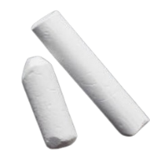
اختــتام الحـــــصة
إملاء
تعبير كتابي
قــــــــــــــــراءة
استــــــــماع وتحدث
افتتــاح الحــــصة
ضعوا اللوحة، الدفتر والمقلمة في القمطر

Slide 8
اختــتام الحـــــصة
إملاء
تعبير كتابي
قــــــــــــــــراءة
استــــــــماع وتحدث
افتتــاح الحــــصة
يراقب الأستاذ الواجب المنزلي.
يكتب الجواب على السبورة.
أَنْتَ: اِشْرَبْ جالِساً.
أَنْتِ: اِشْرَبي جالِسَةً.
أَنْتُمْ: اِشْرَبوا جالِسينَ.

Slide 9
المقاعد
محدودة
10
دقـائق
نشاط اعتيادي1/2
تحدي الطلاقة
إملاء

Slide 10


اختــتام الحـــــصة
إملاء
تعبير كتابي
قــــــــــــــــراءة
استــــــــماع وتحدث
افتتــاح الحــــصة
سنبدأ تحدي الطلاقة.
سيقوم منكم 5 تلاميذ الذين سحبت أسماؤهم من العلبة لقراءة فقرة بدقة واسترسال.

Slide 11

اختــتام الحـــــصة
إملاء
تعبير كتابي
قــــــــــــــــراءة
استــــــــماع وتحدث
افتتــاح الحــــصة
سأقرأ أولا، تابعوا معي
يؤشر الأستاذ تحت المقروء
لِنُهَيِّئْ مَعاً أَجْمَلَ طَبَقٍ مَغْرِبِيٍّ! نَبْدَأُ بِوَضْعِ ٱللَّحْمِ مَعَ ٱلزَّيْتِ داخِلَ ٱلطّاجينِ. وَبَعْدَها نَقومُ بِتَقْطيعِ ٱلْخُضْرَواتِ وَنَضَعُها مُرَتَّبَةً، ثُمَّ نُضيفُ لَها مِلْحاً وَتَوابِلَ مُتَنَوِّعَةً. وَنُثْري طَبَقَنا بِأَوراقِ ٱلْكَزْبَرَةِ ٱلْخَضْراءِ. وَبَعْدَ ذَلِكَ نَتْرُكُ ٱلطَّبَقَ يُطْهى عَلى نارٍ هادِئَةٍ.

Slide 12
اختــتام الحـــــصة
إملاء
تعبير كتابي
قــــــــــــــــراءة
استــــــــماع وتحدث
افتتــاح الحــــصة
لنقرأ قراءة مشتركة.
يؤشر الأستاذ تحت المقروء
لِنُهَيِّئْ مَعاً أَجْمَلَ طَبَقٍ مَغْرِبِيٍّ! نَبْدَأُ بِوَضْعِ ٱللَّحْمِ مَعَ ٱلزَّيْتِ داخِلَ ٱلطّاجينِ. وَبَعْدَها نَقومُ بِتَقْطيعِ ٱلْخُضْرَواتِ وَنَضَعُها مُرَتَّبَةً، ثُمَّ نُضيفُ لَها مِلْحاً وَتَوابِلَ مُتَنَوِّعَةً. وَنُثْري طَبَقَنا بِأَوراقِ ٱلْكَزْبَرَةِ ٱلْخَضْراءِ. وَبَعْدَ ذَلِكَ نَتْرُكُ ٱلطَّبَقَ يُطْهى عَلى نارٍ هادِئَةٍ.

Slide 13

اختــتام الحـــــصة
إملاء
تعبير كتابي
قــــــــــــــــراءة
استــــــــماع وتحدث
افتتــاح الحــــصة
يقرأ التلميذ الأول. ويسجل الأستاذ على سجل الطلاقة. وهكذا بالنسبة للأربعة الآخرين.
الفئة A تقرأ الفقرة / الفئة B تقرأ الجملة المضغوطة / الفئة C تقرأ الكلمات المضغوطة الملونة
لِنُهَيِّئْ مَعاً أَجْمَلَ طَبَقٍ مَغْرِبِيٍّ! نَبْدَأُ بِوَضْعِ ٱللَّحْمِ مَعَ ٱلزَّيْتِ داخِلَ ٱلطّاجينِ. وَبَعْدَها نَقومُ بِتَقْطيعِ ٱلْخُضْرَواتِ وَنَضَعُها مُرَتَّبَةً، ثُمَّ نُضيفُ لَها مِلْحاً وَتَوابِلَ مُتَنَوِّعَةً. وَنُثْري طَبَقَنا بِأَوراقِ ٱلْكَزْبَرَةِ ٱلْخَضْراءِ. وَبَعْدَ ذَلِكَ نَتْرُكُ ٱلطَّبَقَ يُطْهى عَلى نارٍ هادِئَةٍ.

Slide 14


الفائزون بنجمة الطلاقة هم:

Slide 15
المقاعد
محدودة
10
دقـائق
نشاط اعتيادي2/2
تحدي الطلاقة
إملاء

Slide 16
اختــتام الحـــــصة
إملاء
تعبير كتابي
قــــــــــــــــراءة
استــــــــماع وتحدث
افتتــاح الحــــصة
اقرؤوا بعد قراءتي.
يؤشر تحت المقروء. وينبه للكسرة بعد دخول اللام.
خَرَجْتُ لِلَّعِبِ.
اِشْتَقْتُ لِلْوَطَنِ.
تَهَيَّأْتُ لِلرَّسْمِ.
اِسْتَيْقَظْتُ لِلصَّلاةِ.

Slide 17

اختــتام الحـــــصة
إملاء
تعبير كتابي
قــــــــــــــــراءة
استــــــــماع وتحدث
افتتــاح الحــــصة
خذوا ألواحكم

Slide 18
اختــتام الحـــــصة
إملاء
تعبير كتابي
قــــــــــــــــراءة
استــــــــماع وتحدث
افتتــاح الحــــصة
انظروا إلى الكلمة جيدا. واكتبوا: ينطق الأستاذ الكلمة مبدوءة بلام الجر.
اَللَّعِبُ
.

Slide 19

اختــتام الحـــــصة
إملاء
تعبير كتابي
قــــــــــــــــراءة
استــــــــماع وتحدث
افتتــاح الحــــصة
ارفعوا الألواح

Slide 20
اختــتام الحـــــصة
إملاء
تعبير كتابي
قــــــــــــــــراءة
استــــــــماع وتحدث
افتتــاح الحــــصة
صححوا
لِلَّعِبِ
.

Slide 21
اختــتام الحـــــصة
إملاء
تعبير كتابي
قــــــــــــــــراءة
استــــــــماع وتحدث
افتتــاح الحــــصة
انظروا إلى الكلمة جيدا. واكتبوا: ينطق الأستاذ الكلمة مبدوءة بلام الجر.
اَلصَّلاةُ
.

Slide 22
اختــتام الحـــــصة
إملاء
تعبير كتابي
قــــــــــــــــراءة
استــــــــماع وتحدث
افتتــاح الحــــصة
ارفعوا الألواح

Slide 23
اختــتام الحـــــصة
إملاء
تعبير كتابي
قــــــــــــــــراءة
استــــــــماع وتحدث
افتتــاح الحــــصة
صححوا
لِلصَّلاةِ
.

Slide 24
ابحثوا عن الكلمة التي تكررت مرتين.
من يقرأ؟
لِلْخَبَرِ
لِلْخَيْرِ
لِلْجَبْرِ
لِلْخُبْزِ
لِلْجيرِ
لِلْخَبَرِ

Slide 25
المقاعد
محدودة
20
دقـيقة
2. استماع وتحدث
إعادة سرد الحكاية

Slide 26
اختــتام الحـــــصة
إملاء
تعبير كتابي
قــــــــــــــــراءة
استــــــــماع وتحدث
افتتــاح الحــــصة
في هذه الحصة ستعيدون سرد الحكاية انطلاقا من مشاهدها.
استمعوا مجددا.

Slide 27
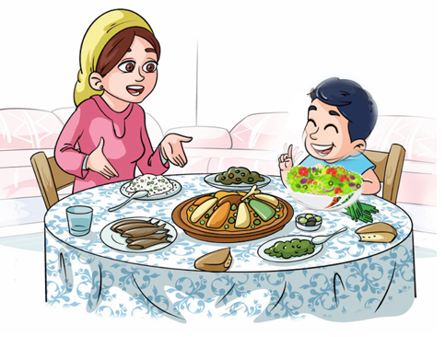
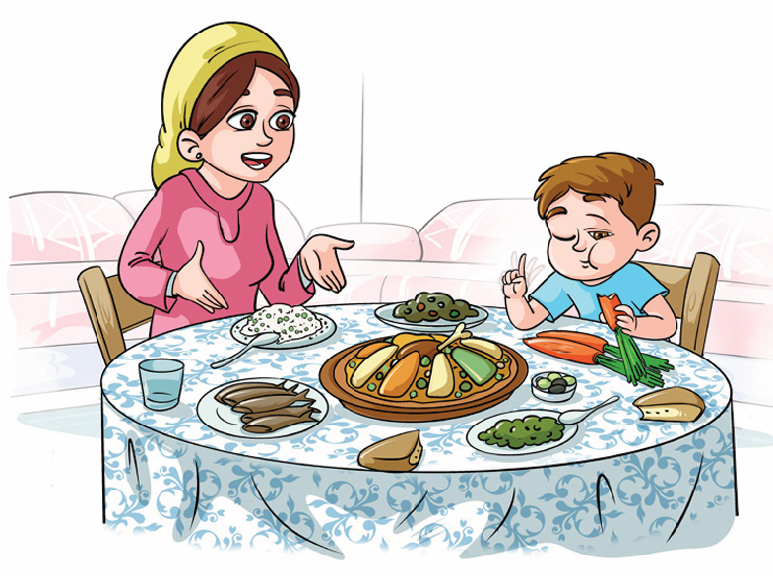


اختــتام الحـــــصة
إملاء
تعبير كتابي
قــــــــــــــــراءة
استــــــــماع وتحدث
افتتــاح الحــــصة
سأسرد لكم المقطع الأول بأسلوبي الخاص. استمعوا
سأسرد لكم المقطع الأول بأسلوبي الخاص. استمعوا
عَلى مائِدَةِ وَجْبَةِ ٱلْغَداءِ،
كانَتْ............................... ..................................................................................
عَلى مائِدَةِ وَجْبَةِ ٱلْغَداءِ، كانَتْ........

Slide 28
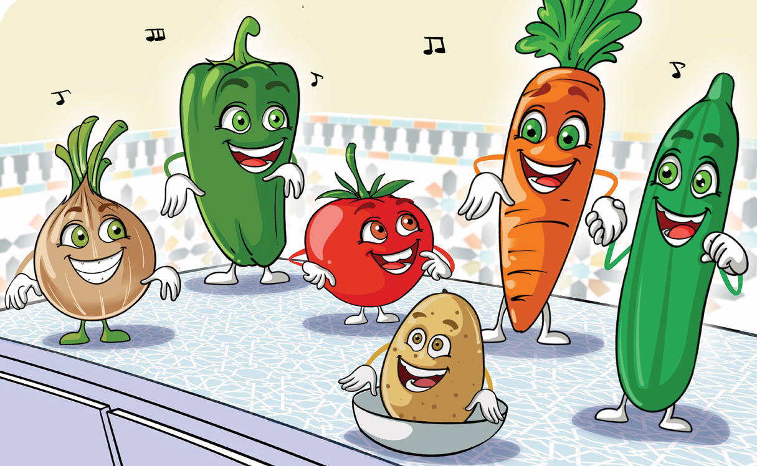
اختــتام الحـــــصة
إملاء
تعبير كتابي
قــــــــــــــــراءة
استــــــــماع وتحدث
افتتــاح الحــــصة
سأسرد لكم المقطع الأول بأسلوبي الخاص. استمعوا
من منكم يسرد المقطع الثاني؟
كانَ ﭐلْجَزَرُ يَقِفُ مُمْسِكاً بِيَدِ............................ ،
...................................
..................................
عَلى مائِدَةِ وَجْبَةِ ٱلْغَداءِ، كانَتْ........

Slide 29

اختــتام الحـــــصة
إملاء
تعبير كتابي
قــــــــــــــــراءة
استــــــــماع وتحدث
افتتــاح الحــــصة
من منكم يسرد المقطع الثالث؟
كانَ تامِرٌ مُسْتَمْتِعاً .................
........................................................................................

Slide 30
اختــتام الحـــــصة
إملاء
تعبير كتابي
قــــــــــــــــراءة
استــــــــماع وتحدث
افتتــاح الحــــصة
من منكم يسرد المقطع الرابع؟
اَلْجَزَرُ: ...................................
اَلْخِيارُ: .................................
اَلطَّماطِمُ: .............................
اَلْفُلْفُلُ : ...............................
اَلْبَصَلَةُ : ..............................
اَلْبَطاطِسُ : ..........................

Slide 31
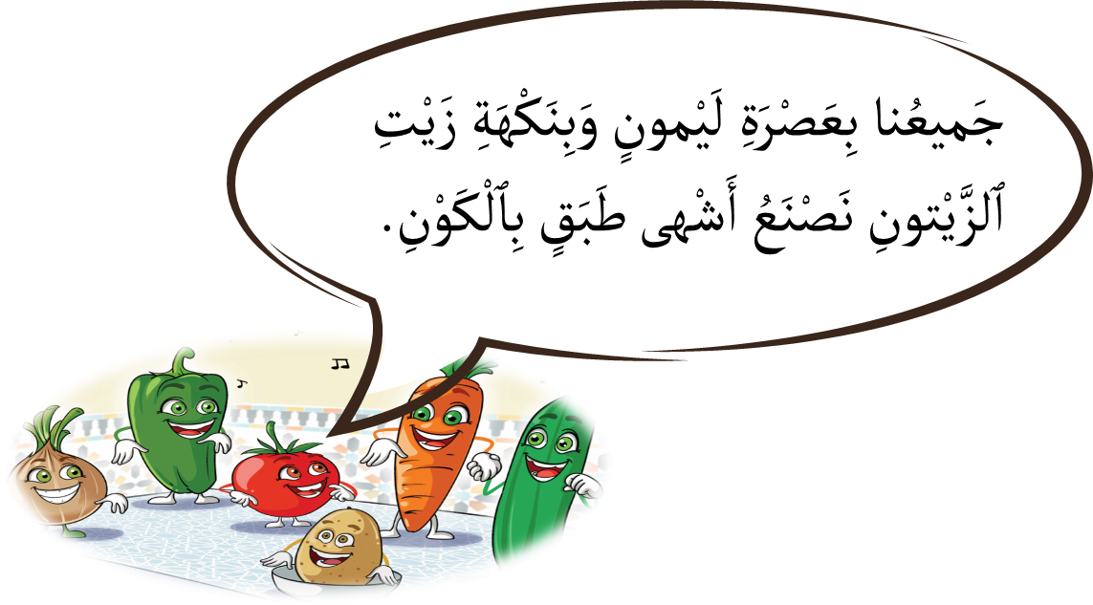
اختــتام الحـــــصة
إملاء
تعبير كتابي
قــــــــــــــــراءة
استــــــــماع وتحدث
افتتــاح الحــــصة
من منكم يسرد المقطع الأخير؟
وَمُنْذُ ذَلِكَ ٱلْيَوْمِ، ...................
........................................................................................
قالَتِ ٱلْخُضْراواتُ...................
........................................................................................

Slide 32
اختــتام الحـــــصة
إمــــــلاء
قــــــــــــــــراءة
استــــــــماع وتحدث
افتتــاح الحــــصة
لنتعاون الآن على سرد الحكاية حدثا بعد حدث.

Slide 33
المقاعد
محدودة
20
دقـيقة
3. قراءة
القراءات الجهرية
استخلاص العبر

Slide 34
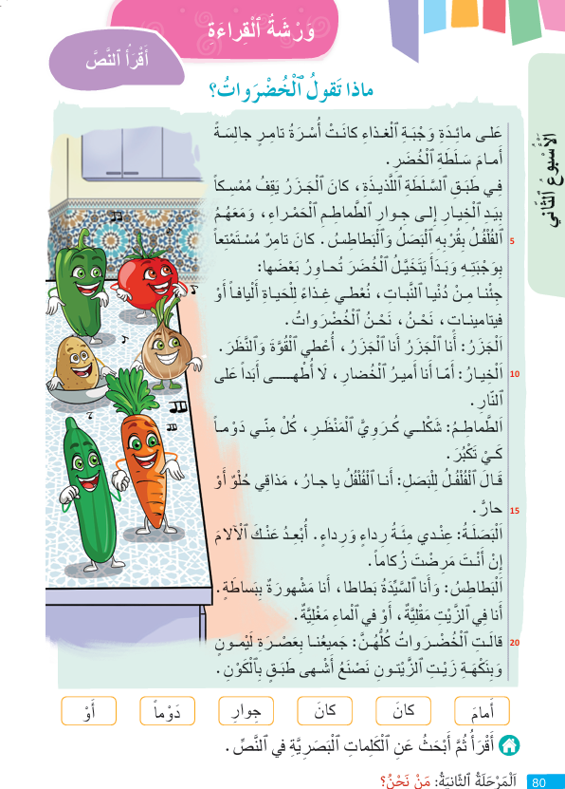
اختــتام الحـــــصة
إملاء
تعبير كتابي
قــــــــــــــــراءة
استــــــــماع وتحدث
افتتــاح الحــــصة
في هذه الحصة ستقومون بقراءة نص " ماذا تقول الخضروات" قراءات فردية على الكراسة
خذوا كراساتكم ص 80
80

Slide 35
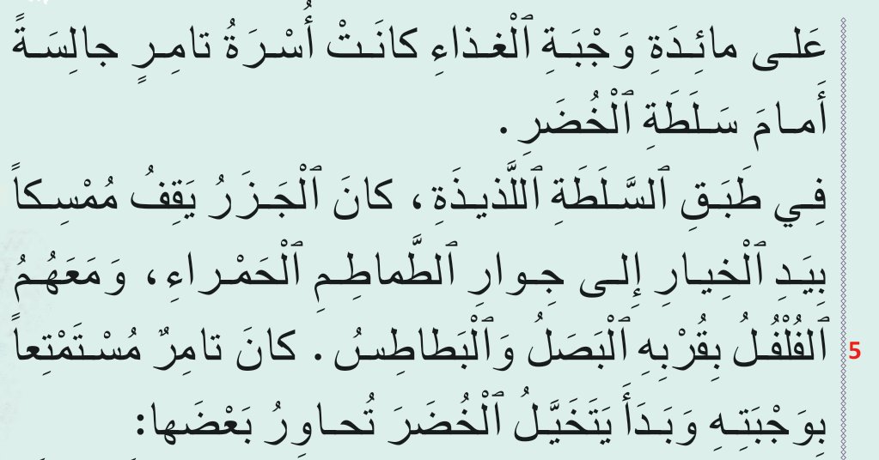
اختــتام الحـــــصة
إملاء
تعبير كتابي
قــــــــــــــــراءة
استــــــــماع وتحدث
افتتــاح الحــــصة
تابعوا معي. سأقرأ المقطع الأول.
يؤشر الأستاذ على المقروء.

Slide 36
اختــتام الحـــــصة
إملاء
تعبير كتابي
قــــــــــــــــراءة
استــــــــماع وتحدث
افتتــاح الحــــصة
اقرؤوا المقطع الأول قراءة صامتة

Slide 37
اختــتام الحـــــصة
إملاء
تعبير كتابي
قــــــــــــــــراءة
استــــــــماع وتحدث
افتتــاح الحــــصة
من يقرأ المقطع الأول؟
يقرأ التلاميذ قراءات فردية تتابعية

Slide 38
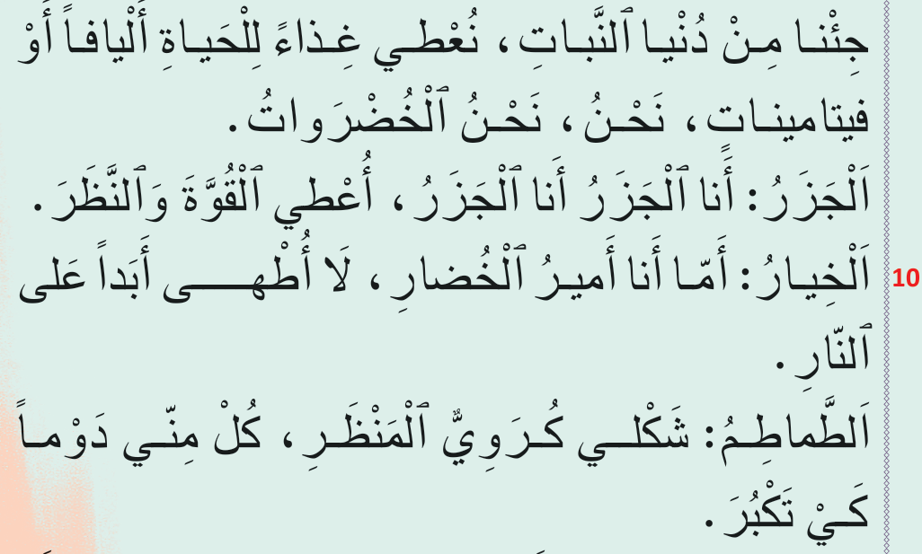
اختــتام الحـــــصة
إملاء
تعبير كتابي
قــــــــــــــــراءة
استــــــــماع وتحدث
افتتــاح الحــــصة
تابعوا معي. سأقرأ المقطع الثاني.
يؤشر الأستاذ على المقروء.

Slide 39
اختــتام الحـــــصة
إملاء
تعبير كتابي
قــــــــــــــــراءة
استــــــــماع وتحدث
افتتــاح الحــــصة
اقرؤوا المقطع الثاني قراءة صامتة

Slide 40
اختــتام الحـــــصة
إملاء
تعبير كتابي
قــــــــــــــــراءة
استــــــــماع وتحدث
افتتــاح الحــــصة
من يقرأ المقطع الثاني؟
يقرأ التلاميذ قراءات فردية تتابعية

Slide 41
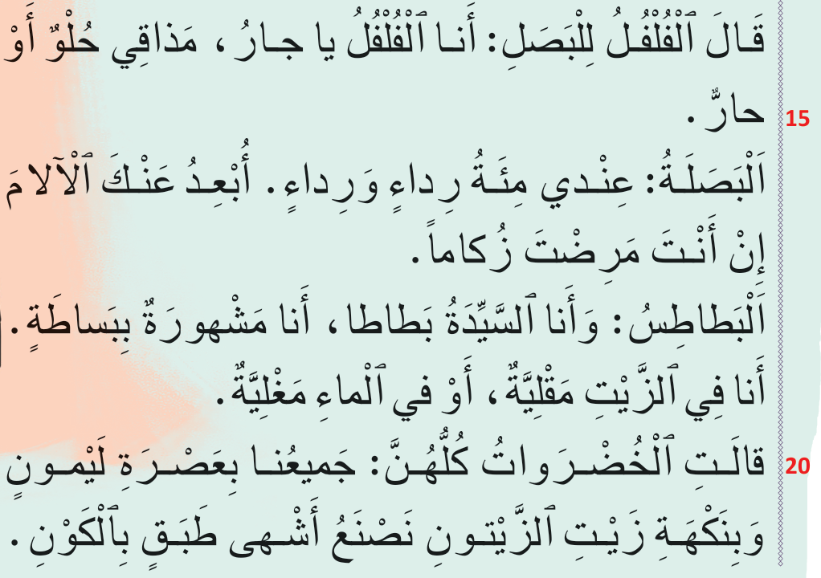
اختــتام الحـــــصة
إملاء
تعبير كتابي
قــــــــــــــــراءة
استــــــــماع وتحدث
افتتــاح الحــــصة
تابعوا معي. سأقرأ المقطع الثالث.
يؤشر الأستاذ على المقروء.

Slide 42
اختــتام الحـــــصة
إملاء
تعبير كتابي
قــــــــــــــــراءة
استــــــــماع وتحدث
افتتــاح الحــــصة
اقرؤوا المقطع الثالث قراءة صامتة

Slide 43
اختــتام الحـــــصة
إملاء
تعبير كتابي
قــــــــــــــــراءة
استــــــــماع وتحدث
افتتــاح الحــــصة
من يقرأ المقطع الثالث؟
يقرأ التلاميذ قراءات فردية تتابعية

Slide 44
المقاعد
محدودة
20
دقـيقة
3. قراءة
القراءات الجهرية
استخلاص العبر

Slide 45

اختــتام الحـــــصة
إملاء
تعبير كتابي
قــــــــــــــــراءة
استــــــــماع وتحدث
افتتــاح الحــــصة
كانت كل واحدة من الخضروات تفتخر وتتباهى بنفسها على الأخريات.
هل تتفقون معها؟ لماذا؟

Slide 46
اختــتام الحـــــصة
إملاء
تعبير كتابي
قــــــــــــــــراءة
استــــــــماع وتحدث
افتتــاح الحــــصة
في نظركم، ماذا سيحدث لو تفرقت الخضروات ورفضت كل واحدة
أن تشارك في طبق السلطة؟

Slide 47
اختــتام الحـــــصة
إملاء
تعبير كتابي
قــــــــــــــــراءة
استــــــــماع وتحدث
افتتــاح الحــــصة
ما سر لذة طبق سلطة الخضر؟

Slide 48


اختــتام الحـــــصة
إملاء
تعبير كتابي
قــــــــــــــــراءة
استــــــــماع وتحدث
افتتــاح الحــــصة
سنلعب لعبة أتفق / لا أتفق

Slide 49
اختــتام الحـــــصة
إملاء
تعبير كتابي
قــــــــــــــــراءة
استــــــــماع وتحدث
افتتــاح الحــــصة
يقرأ الأستاذ العبارة ويطلب من التلاميذ التعليق عليها برفع الإبهام أو خفضه.
أَعْتَقِدُ أَنَّني أَفْضَلُ مِنَ ﭐلْآخَرينَ .
أَعْتَقِدُ أَنَّني أَفْضَلُ مِنَ ﭐلْآخَرينَ .
أَفْتَخِرُ وَأَتَباهى بِنَفْسي عَلى ﭐلْآخَرينَ.
أَفْتَخِرُ وَأَتَباهى بِنَفْسي عَلى ﭐلْآخَرينَ.
أَتَعاوَنُ مَعَ غَيْري.
أَتَعاوَنُ مَعَ غَيْري.
أُؤَدّي دَوْري بِإِتْقانٍ.
أُؤَدّي دَوْري بِإِتْقانٍ.

Slide 50
اختــتام الحـــــصة
إملاء
تعبير كتابي
قــــــــــــــــراءة
استــــــــماع وتحدث
افتتــاح الحــــصة
ماذا استفدتم من هذه القصة؟
من يقرأ؟
لِكَيْ نَصْنَعَ شَيْئاً جَميلاً يَجِبَ عَلَيْنا أَنْ نَجْتَمِعَ وَنَتَعاوَنَ لِأَنَّ كُلَّ واحِدٍ مِنّا مُحْتاجٌ لِما عِنْدَ الْآخَرِ.

Slide 51
المقاعد
محدودة
25
دقـيقة
التعبير الكتابي
التعليق على مشاهد متسلسلة

Slide 52
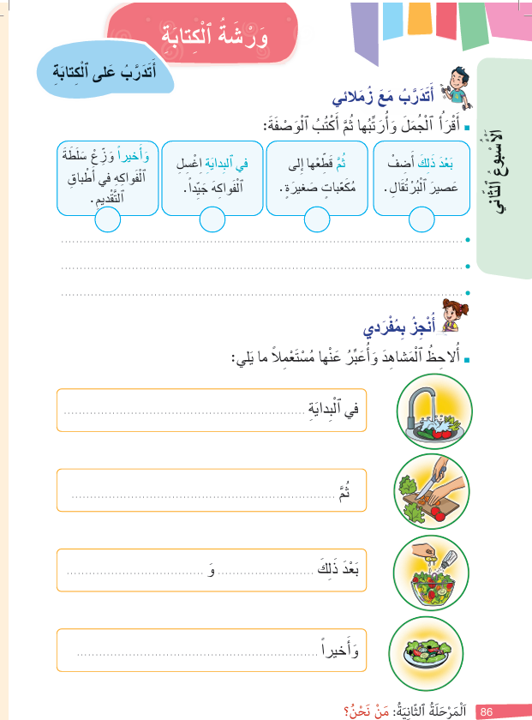
اختــتام الحـــــصة
إملاء
تعبير كتابي
قــــــــــــــــراءة
استــــــــماع وتحدث
افتتــاح الحــــصة
خذوا كراساتكم ص 86
86

Slide 53
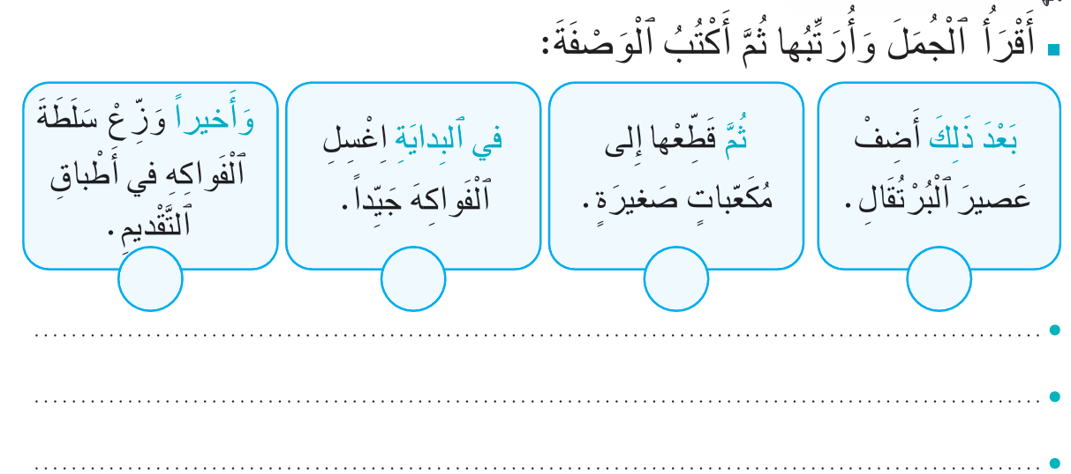
اختــتام الحـــــصة
إملاء
تعبير كتابي
قــــــــــــــــراءة
استــــــــماع وتحدث
افتتــاح الحــــصة
النشاط الأول ص 86
يقرأ الأستاذ التعليمة ومتن السؤال
وَ
ثُمَّ

Slide 54
اختــتام الحـــــصة
إملاء
تعبير كتابي
قــــــــــــــــراءة
استــــــــماع وتحدث
افتتــاح الحــــصة
ما هي الجملة الأولى؟
1
وَ
ثُمَّ

Slide 55

اختــتام الحـــــصة
إملاء
تعبير كتابي
قــــــــــــــــراءة
استــــــــماع وتحدث
افتتــاح الحــــصة
اشتغلوا في ثنائيات وأكملوا ترتيب الجمل
وَ
ثُمَّ

Slide 56
اختــتام الحـــــصة
إملاء
تعبير كتابي
قــــــــــــــــراءة
استــــــــماع وتحدث
افتتــاح الحــــصة
صححوا؛ ( يتم التصحيح بشكل تفاعلي)
من يقرأ الجمل لتكوين الوصفة.
4
1
2
3
وَ
ثُمَّ

Slide 57
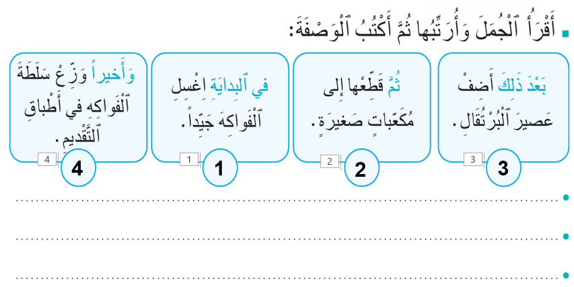
اختــتام الحـــــصة
إملاء
تعبير كتابي
قــــــــــــــــراءة
استــــــــماع وتحدث
افتتــاح الحــــصة
في المنزل انقلوا الجمل متتابعة حسب ترتيبها
وَ
ثُمَّ

Slide 58
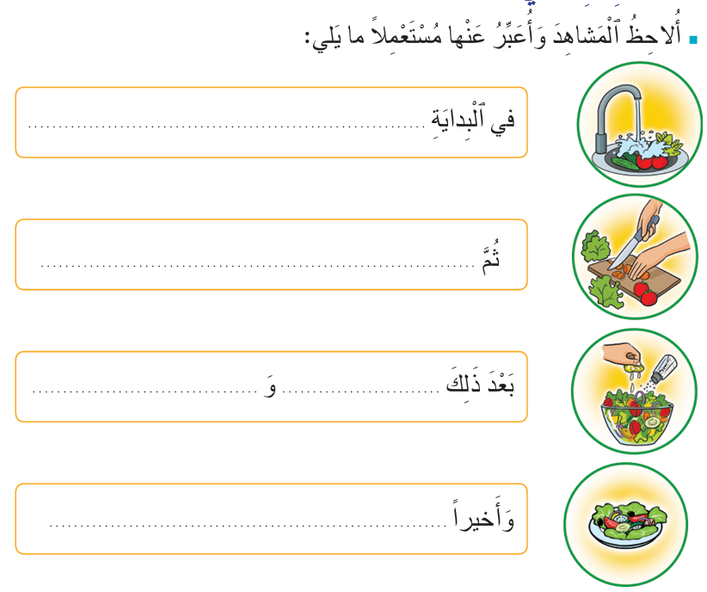
اختــتام الحـــــصة
إملاء
تعبير كتابي
قــــــــــــــــراءة
استــــــــماع وتحدث
افتتــاح الحــــصة
النشاط الثاني ص 86
يشرح الأستاذ التعليمة، ويتأكد من فهم المطلوب

Slide 59

اختــتام الحـــــصة
إملاء
تعبير كتابي
قــــــــــــــــراءة
استــــــــماع وتحدث
افتتــاح الحــــصة
أنجزوا النشاط بشكل فردي
يمر الأستاذ بين الصفوف لمراقبة الإنجاز وتقديم التوجيه اللازم

Slide 60
اختــتام الحـــــصة
إملاء
تعبير كتابي
قــــــــــــــــراءة
استــــــــماع وتحدث
افتتــاح الحــــصة
أنجزوا النشاط بشكل فردي
يمر الأستاذ بين الصفوف لمراقبة الإنجاز وتقديم التوجيه اللازم
في ﭐلْبِدايَةِ نَغْسِلُ ﭐلْخُضَرَ جَيِّداً،
ثُمَّ نُقَطِّعُها.
بَعْدَ ذَلِكَ نَضَعُها في إِناءٍ وَ نُضيفُ لَها مِلْحاً وَلَيْموناً.
وَأَخيراً نُقَدِّمُها في صَحْنٍ.

Slide 61
المقاعد
محدودة
15
دقـيقة
الإملاء
التاء في آخر الكلمات

Slide 62
اختــتام الحـــــصة
إملاء
تعبير كتابي
قــــــــــــــــراءة
استــــــــماع وتحدث
افتتــاح الحــــصة
في هذه الحصة ستكتبون كلمات تنتهي بتاء
باستعمال بالقاعدة الصوتية لكتابة التاء في آخر الكلمة.

Slide 63


اختــتام الحـــــصة
إملاء
تعبير كتابي
قــــــــــــــــراءة
استــــــــماع وتحدث
افتتــاح الحــــصة
استمعوا لكل كلمة. وأشيروا بالحركة المناسبة.
اَلنَّباتُ
اَلسَّلَطَةُ
اَللَّذيذَةُ
قالَتْ
اَلْخُضْرَواتُ
مَرِضَتْ.

Slide 64
اختــتام الحـــــصة
إملاء
تعبير كتابي
قــــــــــــــــراءة
استــــــــماع وتحدث
افتتــاح الحــــصة
خذوا ألواحكم

Slide 65
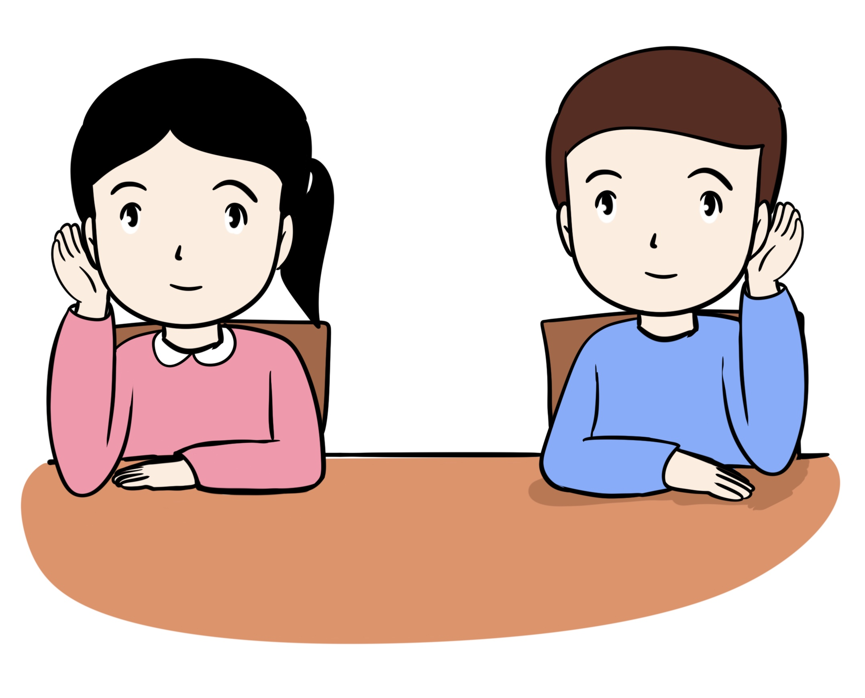
اختــتام الحـــــصة
إملاء
تعبير كتابي
قــــــــــــــــراءة
استــــــــماع وتحدث
افتتــاح الحــــصة
استمعوا إلى الكلمة وكتبوها على ألواحكم

Slide 66
اختــتام الحـــــصة
إملاء
تعبير كتابي
قــــــــــــــــراءة
استــــــــماع وتحدث
افتتــاح الحــــصة
ارفعوا الألواح

Slide 67
اختــتام الحـــــصة
إملاء
تعبير كتابي
قــــــــــــــــراءة
استــــــــماع وتحدث
افتتــاح الحــــصة
صححوا
اَلْوَجْبَةُ.

Slide 68
اختــتام الحـــــصة
إملاء
تعبير كتابي
قــــــــــــــــراءة
استــــــــماع وتحدث
افتتــاح الحــــصة
استمعوا إلى الكلمة وكتبوها على ألواحكم

Slide 69
اختــتام الحـــــصة
إملاء
تعبير كتابي
قــــــــــــــــراءة
استــــــــماع وتحدث
افتتــاح الحــــصة
ارفعوا الألواح

Slide 70
اختــتام الحـــــصة
إملاء
تعبير كتابي
قــــــــــــــــراءة
استــــــــماع وتحدث
افتتــاح الحــــصة
صححوا
دخَلَتْ.

Slide 71
اختتام الحصة
ماذا تعلمت اليوم؟
الواجب المنزلي

Slide 72
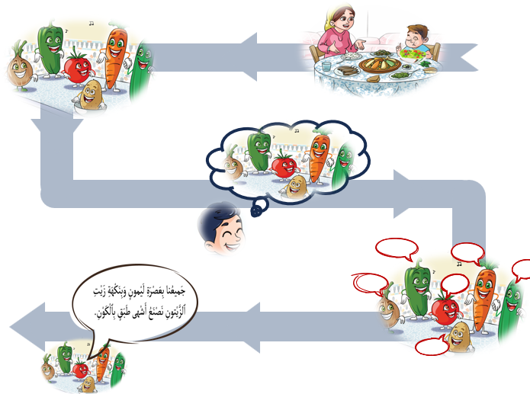
اختــتام الحـــــصة
إملاء
تعبير كتابي
قــــــــــــــــراءة
استــــــــماع وتحدث
افتتــاح الحــــصة
تدربنا على سرد الحكاية

Slide 73
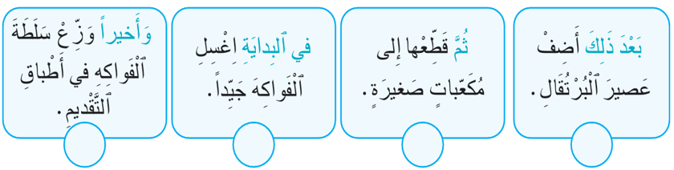
اختــتام الحـــــصة
إملاء
تعبير كتابي
قــــــــــــــــراءة
استــــــــماع وتحدث
افتتــاح الحــــصة
تدربنا على كتابة وصفة باستعمال العبارات: في البداية – ثم – بعد ذلك - وأخيرا

Slide 74
اختتام الحصة
ماذا تعلمت اليوم؟
الواجب المنزلي

Slide 75
اختــتام الحـــــصة
إملاء
تعبير كتابي
قــــــــــــــــراءة
استــــــــماع وتحدث
افتتــاح الحــــصة
استعينوا بالعبارات التالية واكتبوا وصفة من اختياركم

Slide 76

اختــتام الحـــــصة
إملاء
تعبير كتابي
قــــــــــــــــراءة
استــــــــماع وتحدث
افتتــاح الحــــصة
الفائزون بجائزة البطل

Slide 77


اختــتام الحـــــصة
إملاء
تعبير كتابي
قــــــــــــــــراءة
استــــــــماع وتحدث
افتتــاح الحــــصة
إلى اللقاء في الحصة المقبلة

